Slide 1
ESTADÍSTICAS SEMANA 21 (23 a 29 de Mayo)

Slide 2
ESTADÍSTICA SEMANAL 21
Delitos Acumulados al 29/05/2016 = 174

Slide 3
ESTADÍSTICA SEMANAL 21
384
173
174
- 0,005%

Slide 4
ESTADÍSTICA SEMANAL 21
RESUMEN ESTADÍSTICO HASTA LA SEMANA 20
DELITO | ENERO | FEBRERO | MARZO | ABRIL | MAYO | TOTAL
HURTO | 14 | 13 | 9 | 7 | 18 | 61
ROBO | 13 | 16 | 16 | 10 | 15 | 70
VIOLENCIA DE GENERO | 1 | 2 |  | 3 | 6 | 12
DROGA |  | 1 |  | 1 |  | 4
LESIONES | 1 |  | 1 | 2 |  | 0
HERIDO POR ARMA DE FUEGO |  |  | 3 | 1 | 1 | 1
PORTE ILÍCITO |  |  |  | 1 | 1 | 2
HOMICIDIO | 1 | 3 | 1 | 3 | 2 | 10
RIÑA | 1 |  | 1 | 1 |  | 0
SECUESTRO | 1 | 1 |  | 1 | 1 | 10
DELITO AMBIENTAL |  |  | 1 |  |  | 3
DELITO CONTRA MENORES (V. Sexual) |  |  | 1 |  |  | 1
ULTRAJE | 1 |  |  |  |  | 3
Total | 33 | 36 | 33 | 29 | 44 | 174

Slide 5
ESTADÍSTICA SEMANAL 21
RESUMEN HOMICIDIO-ROBO-HURTO
VIOLENCIA DE GÉNERO (H-R-H)
2016
(H.R.H.) | ENERO | FEBRERO | MARZO | ABRIL | MAYO | TOTAL
Hurtos | 14 | 13 | 7 | 7 | 18 | 55
Robos | 13 | 16 | 14 | 10 | 15 | 64
Homicidios | 1 | 3 | 1 | 3 | 2 | 10
Violencia de Género | 1 | 2 |  | 3 | 5 | 11
TOTAL | 29 | 33 | 22 | 23 | 40 | 139

Slide 6
ESTADÍSTICA SEMANAL 21
HOMICIDIOS 2016
Cantidad | Urbanización | Hora | Día
1 | Sabaneta | 00:00 a 02:59 | Sábado
1 | San Andrés | 09:00 a 11:59 | Martes
1 | El Peñón | 12:00 a 14:59 | Domingo
1 | La Mata | 18:00 a 20:59 | Martes
1 | Las Marías | 21:00 a 23:59 | Sábado
2 | Las Carlinas | 21:00 a 23:59 | Lunes
1 | El Volcán | 12:00 a 14:59 | Viernes
1 | El Calvario | 15:00 a 18:00 | Martes
1 | El Caracol | 12:00 a 14:59 | Martes
Total 2016: 10 homicidios – 9 personas con prontuario/enfrentamiento

Slide 7
ESTADÍSTICA SEMANAL 21
Delitos Semana 21 = 13

Slide 8
ESTADÍSTICA SEMANAL 21
ROBOS SEMANA 20
2016

Slide 9
ESTADÍSTICA SEMANAL 21
HURTOS SEMANA 20
2016

Slide 10
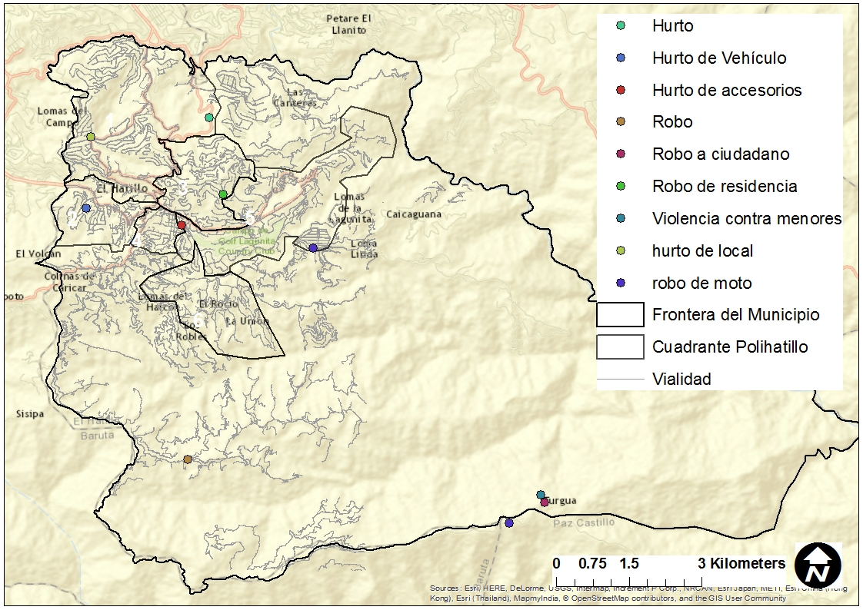
ALERTA SEMANA 21

Slide 11
ESTADÍSTICA SEMANAL 21
ALERTA SEMANA 21
Se registraron trece (13) delitos:
Delito: Robo de Vivienda
FECHA: 23-5 DÍA: Lunes HORA: 08:15 Hrs
LUGAR: La Lagunita, Calle A-6, Quinta
RELATO: Se produjó un robo de vivienda por dos hombres y una mujer. Los residentes de la casa fueron amarrados y agredidos con la cacha del arma. Se realizó una pesquisa del lugar sin dar con la captura de los antisociales. Se presume complicidad interna de empleada doméstica, quien iniciaba labores ese día
OBJETOS AFECTADOS: Dos teléfonos y 28.000 bs
Acta Policial: I.A.P.M.E.H-CIEP.- 365.16

Slide 12
ESTADÍSTICA SEMANAL 21
ALERTA SEMANA 21
Se registraron trece (13) delitos:
Delito: Violencia de Género
FECHA: 23-5
DÍA: Lunes
HORA: 11:00 am
LUGAR: El Caracol, cerca de la Bodega de la señora Maite
RELATO: Anyimar Carolina (15 años) con tres meses de embarazo, manifiesta haber sido victima de maltratos y agresiones físicas por parte de una ciudadana propietaria de la vivienda. La comisión se traslada al mencionado lugar de denuncia, sin encontrar a los victimarios y remite el caso al Consejo de Protección
Fuente: Novedades del 23 de Mayo – Acta IAPMEH UPV 367 -16

Slide 13
ESTADÍSTICA SEMANAL 21
ALERTA SEMANA 21
Se registraron trece (13) delitos:
Delito: Hurto de Vehículo
FECHA: 23-5
DÍA: Lunes
HORA: 2:00 am
LUGAR: Calle 10, Amore, La Boyera
RELATO: Carlos Rene Vasquez Rodriguez V-11412515 (0424-1820046) remite copia de denuncia realizada ante CICPC donde manifiesta hurto de vehículo Chevrolet Aveo 4P Gris AA341UK
Fuente: K-16-0231-01588 CICPC División de Hurto de Vehículos

Slide 14
ESTADÍSTICA SEMANAL 21
ALERTA SEMANA 21
Se registraron trece (13) delitos:
Delito: Robo de moto
Fecha: 24-5
Día: Martes
Hora: 7:35 Hrs
Lugar: Av. Ppal de Caicaguana
Descripción del hecho: Dos sujetos a bordo de una moto, despojaron al ciudadano Daniel Ruiz V 11.740.809 de su moto Keeway Enduro Blanca con Anaranjada AA 516 1J bajo amenaza de muerte. El victimario es reconocido por la victima mediante registro fotográfico. Se conoce habita en la Zona Rural
Fuente: Notificación del Delito CIEP-009-16

Slide 15
ESTADÍSTICA SEMANAL 21
ALERTA SEMANA 21
Se registraron trece (13) delitos:
Delito: Hurto
Fecha: 24-5
Día: Martes
Hora: 8:10 Hrs
Lugar: Avenida Principal Solar del Hatillo, campo Omar Vizquel
Descripción del hecho: Se recibe llamada denunciando el hurto de tubos y material de reja del polideportivo Omar Vizquel, donde se logra aprehender a un ciudadano con los materiales denunciados, reteniendo también el vehículo.
Detenido: Yernis Ramirez (V-22.388.327) 23 años de edad, residenciado en La Guairita – no tiene antecedentes
Acta Policial: IAPMEH-CIEP-370-16

Slide 16
ESTADÍSTICA SEMANAL 21
ALERTA SEMANA 21
Se registraron trece (13) delitos:
Delito: Robo
Fecha: 24-5 Día: Martes Hora: 21:20 Hrs
Lugar: Sabaneta, calle “Doña Benita” Quinta Villa Los Ángeles
Descripción del hecho: La ciudadana Karla Parra (31 años) es interceptada por cinco sujetos a bordo de dos motos que venían persiguiéndola desde La Mata, despojándola de su vehículo Yaris 2007 y llevándola hasta su residencia para robarla, donde la madre de la víctima enciende una alarma y los sujetos emprenden huida llevándose consigo sólo un celular. El caso es llevado en conjunto con CICPC antiextorsión y secuestro debido a que los sujetos conocían detalles personales de la víctima, su familia y su vivienda
Acta Policial: IAPMEH-CIEP-011-16 y IAPMEH-UPV-373-2016

Slide 17
ESTADÍSTICA SEMANAL 21
ALERTA SEMANA 21
Se registraron trece (13) delitos:
Delito: Hurto de Local Comercial
Fecha: 25-5
Día: Miércoles
Hora: 03:00 Hrs
Lugar: Avenida Sur 7, Sport Center Los Naranjos
Descripción del hecho: Personal de seguridad del Sport Center, manifiestan que dos sujetos a bordo de motos se introdujeron en el edificio llevándose 2 computadores, una maquina de imprimir carnets y del local Pastel Haus una computadora, licuadora y amplificador de música
Acta Policial: IAPMEH-CIEP-378-16 y IAMPMEH-UPV-374-16

Slide 18
ESTADÍSTICA SEMANAL 21
ALERTA SEMANA 21
Se registraron doce (13) delitos:
Delito: Hurto de Residencia
FECHA: 25-5
DÍA: Miércoles
HORA: 14:20 Hrs
LUGAR: Sector La Capilla, los Asualte, Parcela 28 (Zona Rural)
DESCRIPCIÓN DEL HECHO: Un ciudadano, al llegar a su hogar manifiesta haber sido víctima de un hurto de un Blu-Ray, Bs. 200.000 y alimentos varios. La policía se traslada tras recibir llamado del sub-director
OBJETOS AFECTADOS: Bs. 200.000 y un Blu Ray
Acta Policial: IAPMEH-377-16

Slide 19
ESTADÍSTICA SEMANAL 21
ALERTA SEMANA 21
Se registraron trece (13) delitos:
Delito: Robo a Ciudadano
FECHA: 27-5
DÍA: Viernes
HORA: 19:07 Hrs
LUGAR: Sector La Araguata, vía Turgua
RELATO: Rafael Ponce (25) denuncia haber sido interceptado por dos sujetos a bordo de una Horse II de color azul y despojan al ciudadano de su moto Suzuki V-Strom, teléfono y documentos. Se conoció como victimario a “El Gino” y “El Colombiano”
Acta Policial: Notificación del Delito CIEP-012-16

Slide 20
ESTADÍSTICA SEMANAL 21
ALERTA SEMANA 21
Se registraron trece (13) delitos:
Delito: Robo a Ciudadano
FECHA: 27-5
DÍA: Viernes
HORA: 06:20 Hrs
LUGAR: Escuela Creación Turgua, Turgua
RELATO: Un grupo de azotes (“Carelobo”, “El Llave”, Luis Tovar) mantenía hostigado y bajo amenaza de muerte a un joven de 14 años, lo obligan a entregar el arma de su padre quien laboraba como escolta. Posteriormente se aprehende a Luis Tovar y se remite a CICPC El Llanito
Acta Policial: IAPMEH-S/D-379-16

Slide 21
ESTADÍSTICA SEMANAL 21
ALERTA SEMANA 21
Se registraron trece (13) delitos:
Delito: Hurto de accesorio
FECHA: 27-5
DÍA: Viernes
HORA: 16:20 Hrs
LUGAR: Estacionamiento CC. Paseo El Hatillo, Av. Ppal La Lagunita
RELATO: Una ciudadana hace denuncia ante la policía comunal del hurto de una laptop y piezas de carro dentro del estacionamiento del CC Paseo El Hatillo
Acta Policial: IAPMEH-UPV-380-16

Slide 22
ESTADÍSTICA SEMANAL 21
ALERTA SEMANA 21
Se registraron trece (13) delitos:
Delito: Robo Agravado a Ciudadano
FECHA: 27-5
DÍA: Viernes
HORA: Entre 12:30m – 13:00 Hrs
LUGAR: Desconocido
RELATO: Se recibe llamada telefónica indicando que una ciudadana había sido despojada de su vehículo, siendo desnudada y despojada de los demás objetos del vehículo. La ciudadana se encontraba en el Sector El Amarllo bajo resguardo de oficiales de la Policía de Paz Castillo
Acta Policial: IAPMEH-UPV-382-16

Slide 23
ESTADÍSTICA SEMANAL 21
ALERTA SEMANA 21
Se registraron doce (13) delitos:
Delito: Hurto de Accesorio
FECHA: 29-5 DÍA: Domingo HORA: 14:20 hrs
LUGAR: CC Paseo El Hatillo, Av. La Lagunita
RELATO: Se recibe llamado por parte del CC Paseo El Hatillo indicando tener retenido a un ciudadano que habría sido sorprendido hurtando un caucho de repuesto y accesorios varios de un vehículo. La comisión se traslada y al verificar al ciudadano (15 delitos previos), se constato que por tener averiguación en curso de CICPC se les remite el caso a la Sub-Delegación de Chacao.
Acta Policial: IAPMEH-UPV-386-16

Slide 24
PROCEDIMIENTOS RELEVANTES SEMANA 21

Slide 25
ESTADÍSTICA SEMANAL 21
ALERTA SEMANA 21
Delito: Suicidio
FECHA: 23-5
DÍA: Lunes
HORA: 16:30 Hrs
LUGAR: Sector La Guarita. Cementerio parcela número 27.
RELATO: Un ciudadano vió un vehículo con el vidrio del lado del conductor fracturado y un ciudadano sin signos vitales con un impacto de bala en el rostro y un arma de fuego en su mano. Se le notificó al C.O.P y al C.I.C.P.C.
Acta Policial: I.A.P.M.E.H-UPV-368-16.

Slide 26
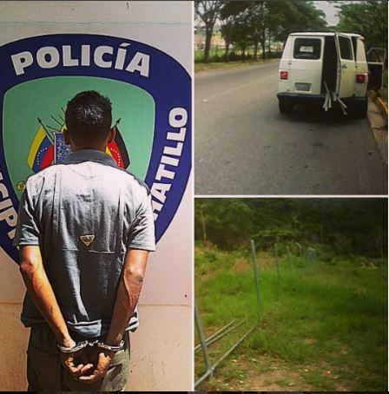
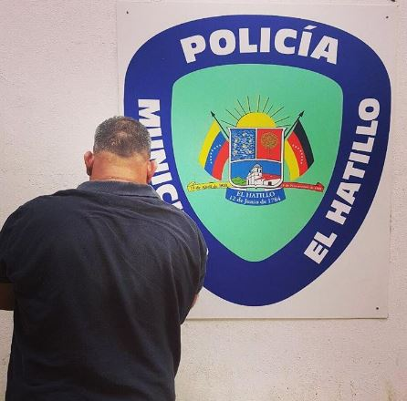
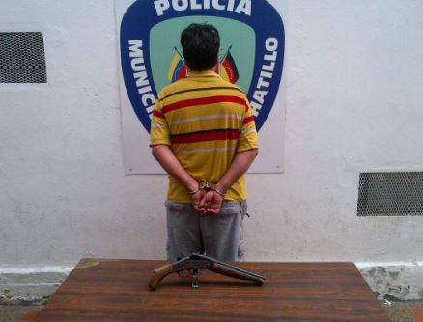
ESTADÍSTICA SEMANAL 21
ALERTA SEMANA 21
Se registraron doce (13) delitos:

Slide 27
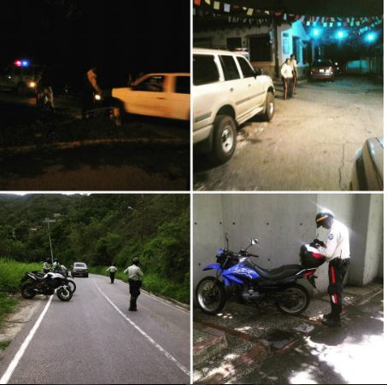
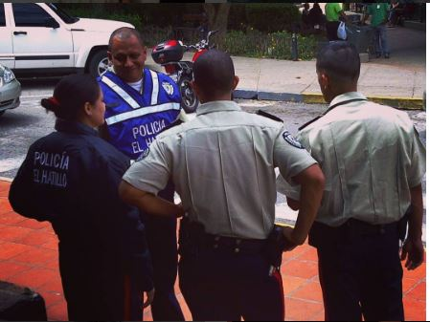
ESTADÍSTICA SEMANAL 21
ALERTA SEMANA 21
Se registraron trece (13) delitos:

Slide 28
GRACIAS

